Slide 1
La gestion des plaintes sur la qualité des services à la CNT
Colloque annuel de l’ARGP
Québec, 12 novembre 2014
Nicolas Belzile, M.B.A.
Responsable de la gestion des plaintes sur la qualité des services

Slide 2
Objectifs de la présentation
Présenter rapidement l’organisation.
Présenter le fonctionnement de notre petit bureau des plaintes.
Échanger des idées sur les outils et les meilleures pratiques de gestion des plaintes sur la qualité des services.

Slide 3
La Commission des normes du travail (CNT) en bref
Notre mission
Favoriser des relations de travail justes et équilibrées entre les employeurs et les salariés, en conformité avec la Loi sur les normes du travail (LNT).
Notre organisation
541 employés (500 ETC)
bureaux dans 14 régions administratives
1 centre d’appels
2 centres de services juridiques

Slide 4
La Commission des normes du travail (CNT) en bref
Notre clientèle
3 213 000 salariés assujettis à la LNT :
  1 865 000 (58 %) n’ont que cette loi
  pour encadrer leurs conditions de travail
298 000 employeurs assujettis :
  250 000 (84 %) n’ont que cette loi
  pour encadrer leurs pratiques

Slide 5
Le bureau des plaintes sur la qualité des services
PDG
Secrétaire général
VP
VP
DG
DG
Direction de la recherche
(Bureau des plaintes)
Direction de la vérification interne

Slide 6
Un processus d’affaires à intervenants multiples
Analyse préliminaire
(inspecteurs-enquêteurs 1ère ligne)
Représentation juridique
(avocats)
Information et réception des plaintes liées aux normes
(préposés aux renseignements)
Médiation
(médiateurs)
Enquête
(inspecteurs-enquêteurs 2ème ligne)
Le tout peut prendre jusqu’à 2 ans… implications…

Slide 7
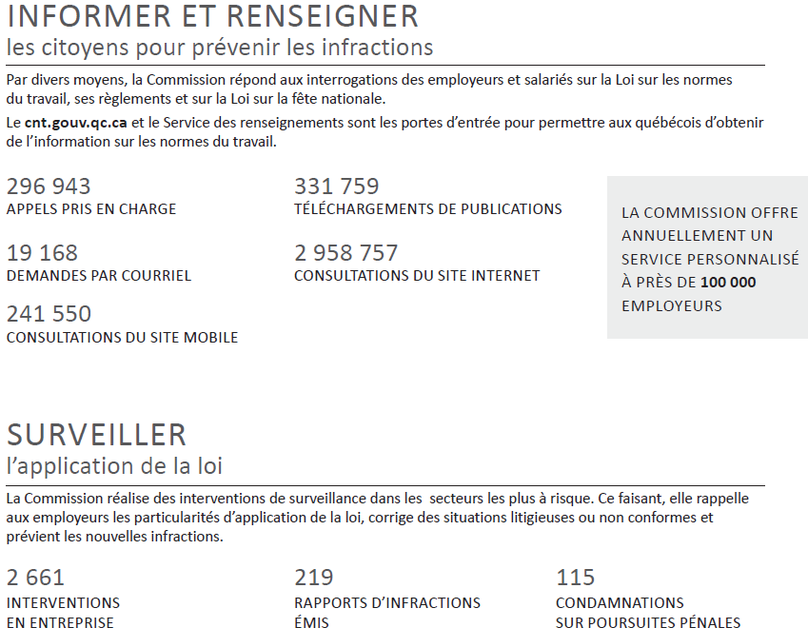
Volumes d’affaires

Slide 8
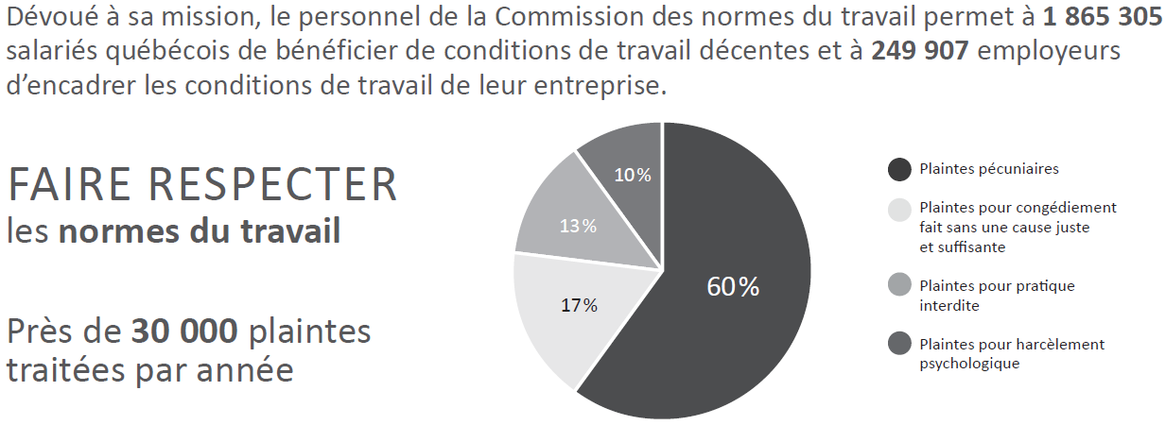
Volumes d’affaires
dont 4 300 avec implication du service de médiation
dont 5 500 avec implication de la direction des affaires juridiques

Slide 9
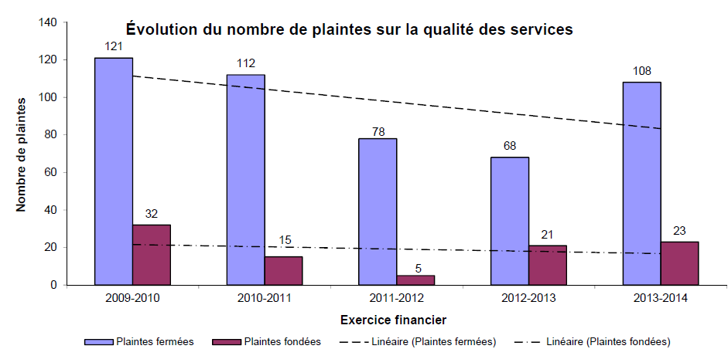
Volume de plaintes sur la qualité des services < 0,5%

Slide 10
Système de gestion des plaintes sur la qualité des services
Le cadre

Slide 11
Système de gestion des plaintes sur la qualité des services
Le cadre
Les données

Slide 12

Système de gestion des plaintes sur la qualité des services
Le cadre
Les données
Les rapports
Spontané
(exemple…)

Slide 13
Traitement type d’une plainte qualité
1ère communication et collecte d’information auprès du client
Rétroaction et fermeture auprès du client
Rétroaction interne et suivi des actions à prendre
Collecte d’information interne, analyse et décision
Réception de la plainte dans le réseau ou au siège social
Complétion et archivage du dossier

Slide 14
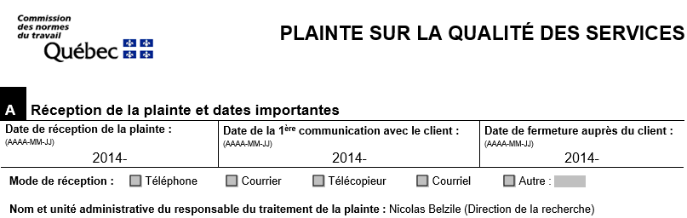
Formulaire : les données recueillies

Slide 15
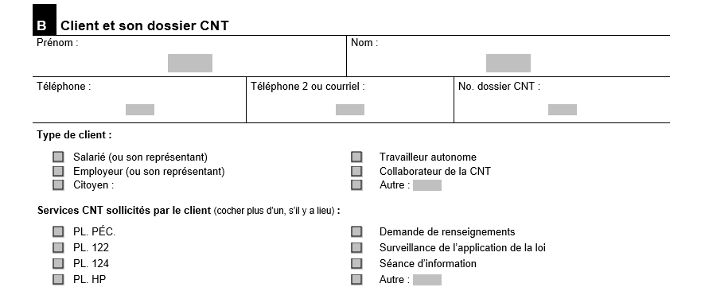
Formulaire : les données recueillies

Slide 16
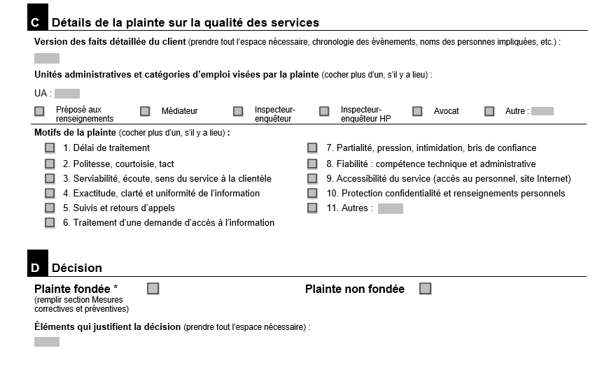
Formulaire : les données recueillies

Slide 17
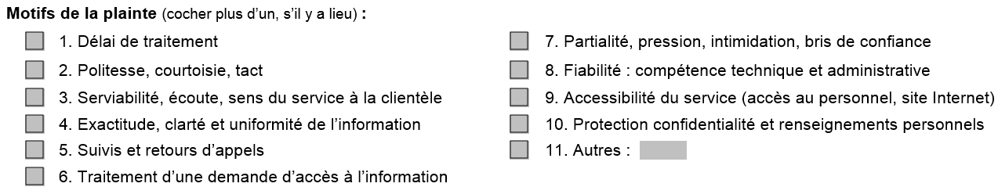
Formulaire : les données recueillies

Slide 18
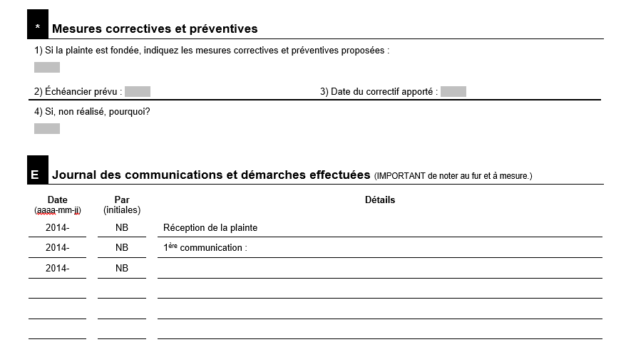
Formulaire : les données recueillies

Slide 19
Formulaire : les données recueillies

Slide 20
Outil d’analyse pour cas complexes :
Schéma de ligne de temps

Slide 21
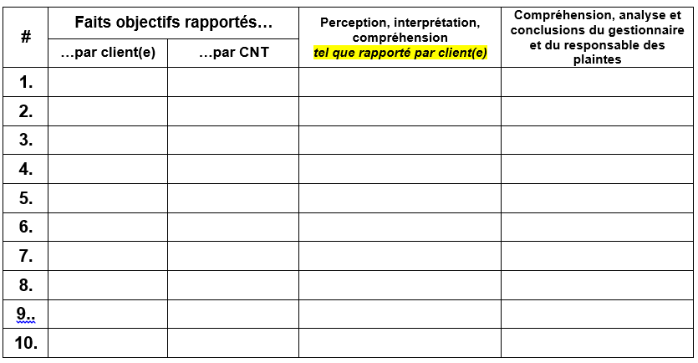
Outil d’analyse pour cas complexes :
Tableau d’analyse des faits et perceptions

Slide 22
Outil de suivi :
Tableau de bord de gestion des plaintes qualité
(Image du tableau de bord retirée.)
(Il me fera plaisir de vous partager mes outils, formulaire et tableau de bord vierges une fois mon futur formulaire électronique Excel réalisé. À suivre d’ici quelques mois.)
et nouveau formulaire électronique Excel en développement…

Slide 23
Données qualité qui nous intéressent
RESPECT DE LA DSC :
Taux de respect du délai de premier contact (2 j. ouvrables)
Taux de suivi/mesures correctives/préventives en cas de plainte fondée
AMÉLIORATION CONTINUE :
Fréquence par semaine/mois
Fréquence et répartition vs. services CNT sollicités
Fréquence et répartition vs. motifs
Fréquence et répartition parmi unités administratives visées
Fréquence et répartition parmi catégories d’emploi visées
Fréquence et répartition des plaintes fondées
Tendances sur plusieurs années

Slide 24
La note d’information au comité de direction
(Image retirée.)

Slide 25
Observation des tendances

Slide 26
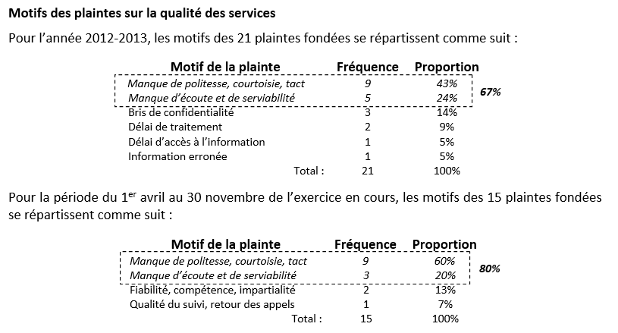
Analyse des motifs

Slide 27
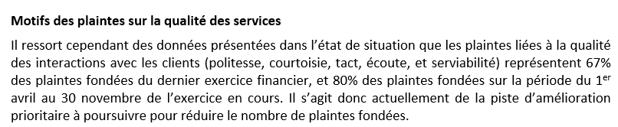
Recommandations

Slide 28
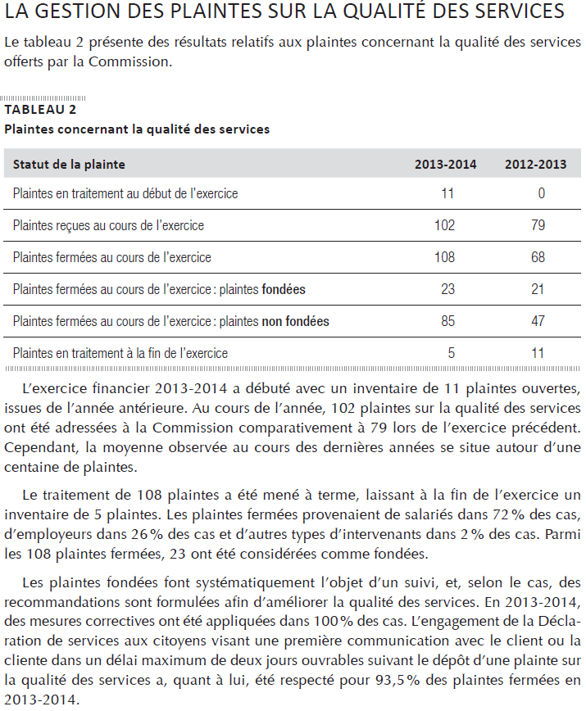
Section dans le rapport annuel de gestion

Slide 29
Questions ?

Slide 30
Merci de votre écoute.
Nicolas Belzile, M.B.A.
Responsable de la gestion des plaintes sur la qualité des services
418-525-1905
nicolas.belzile@cnt.gouv.qc.ca

